Slide 1




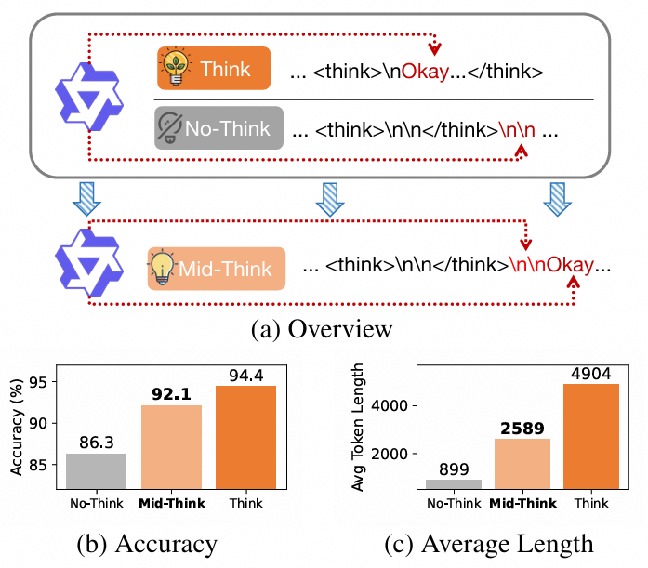








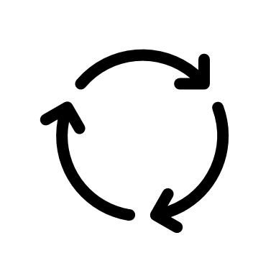




LAM动态思考预算控制技术（DTB，Dynamic Thinking-Budget Control）
背景和问题
基本方案：面向LAM的动态思考预算控制方法
As-Is：LAM存在过度思考现象，同一个任务的思考步骤/时延大幅波动；研发验证过程中发现模型切换到Qwen3.6之后，思考长度增加4倍以上，影响端到端性能
To-Be：基于任务难度构建动态think budget，高概率尾token截止思考，提升思考速度40%
让模型学会 [何时思考、思考多久、何时停止] —— 打造高效、可靠、可控的思考资源调度系统
现有LAM的核心问题
整体架构图
过度思考
推理路径固化
自验证循环
Tool调用依赖
不区分任务难度
User query
用户输入
1. 任务类型识别
2. 难度估计
3. 历史轨迹映射
4. 动态预算分配器
结合记忆对任务难度评估，构建think budget
检索任务
Planning
Coding
Tool use
推理任务
分类任务
语义复杂度
工具复杂度
推理深度
风险等级
历史统计
学习最优预算策略
Budget = f(task, difficulty, history)
Planning预算
反思预算
Tool预算
验证预算
全局总预算
根本原因：
模型不知道什么时候应该停止思考
基于think budget的Mid Think
置信度终止器（避免思考膨胀，跳出模型自省与观察偏差陷阱）
DTB核心思想
置信度达标
终止思考
5. LAM推理引擎（e.g., Qwen3.6）
6. 实时监控器
尾Token概率
置信度评估
根据任务难度、类型、历史经验和实时推理收益与置信度，动态分配思考预算，并在合适的时机停止思考或请求人工接管
信息增益监控
循环检测
熵变化监控
置信度不达标
继续思考
∆ Confidence
∆ Tokens
语义重复
工具循环
反思崩溃
不确定性变化趋势
理解
规划
工具
反思
验证
输出
实践发现的问题 | 挑战
同一条案例重复执行多次，思考步骤和时间差异过大 （min: 9步261s，max: 20+步419s） | LAM过度思考： 1）何时打断思考？ 2）最佳思考步骤数量？ 3）记忆辅助思考？
从“无限思考”到“预算驱动”
7. 自适应终止器
高置信度
实现方式
综合考虑：预算使用情况 / 信息增益 / 循环风险 / 熵变化 / 置信度
直接输出结果
动态思考预算控制
9. 决策模块
中等置信度
裸模型API
封装后API
8. 置信度评估器
再思考一次（深度推理）
上级发布任务，我们会先自己评估一下难度，然后才决定调用多少人力？耗费多少资金？
当前模型非常欠缺这一部分
低置信度
Logprobs（Token概率）/ 一致性 / 不确定性 / 工具准确性
特性适配：NAIE 27.1版本模型会支持logprobs特性
请求澄清 / 人工接管
Notes:
第一步：传统非LAM模型切换Qwen3.6之后，思考长度长4倍左右，影响端到端性能。（主要通过后训练来压制思考速度）
后续：Tool调用级别的反思
提供：1）具体测试场景和测试集，或者专家预料；2）调用的大模型或者agent接口

